Slide 1




1.5 离散时间系统
连续系统的描述：
微分方程, 卷积，转移函数（Laplace变换）, 频率响应（Fourier 变换）
离散系统的描述：
差分方程, 卷积，转移函数（Z 变换）, 频率响应（DTFT, DFT）

Slide 2


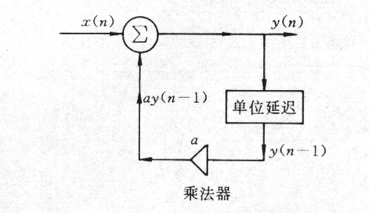
例:
差分方程
当前时刻
前一时刻

Slide 3




例:

Slide 4
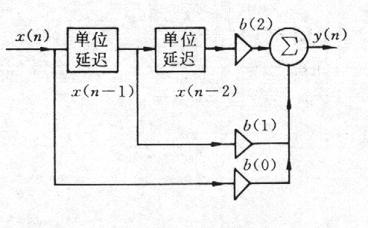
三点加权平均信号流图

Slide 5


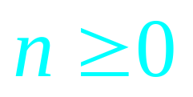
单位抽样响应
令
则
描述了离散系统的特征，是重要的“物理量”，由 可得到
注意：

Slide 6










例:
即
Infinite Impulse Response
IIR系统

Slide 7




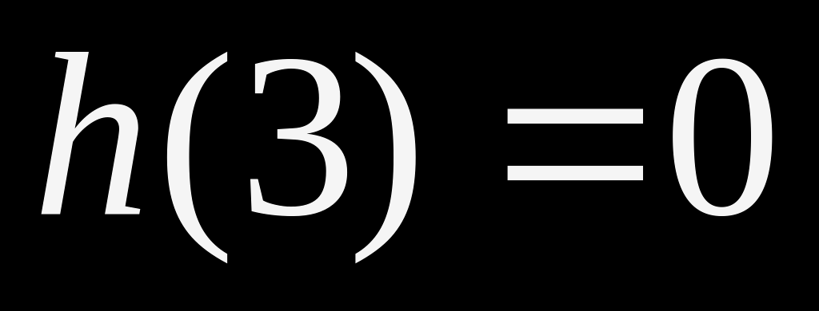
例
有限长：FIR 系统
Finite Impulse Response

Slide 8


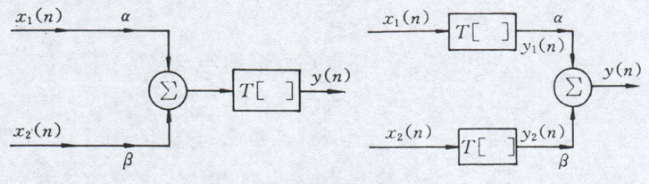
1. 线性 Linear
含意：该系统满足迭加原理
线性的图解说明

Slide 9
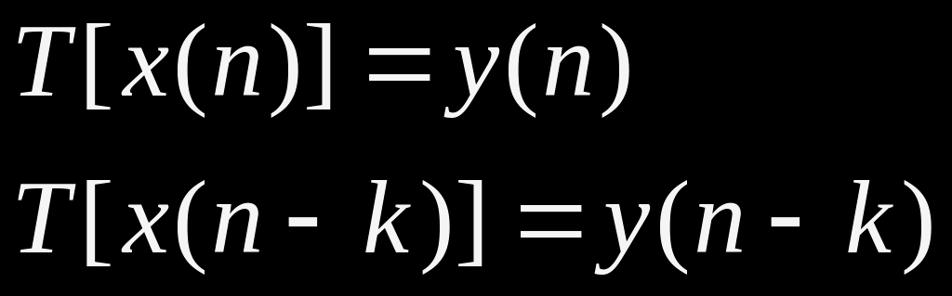
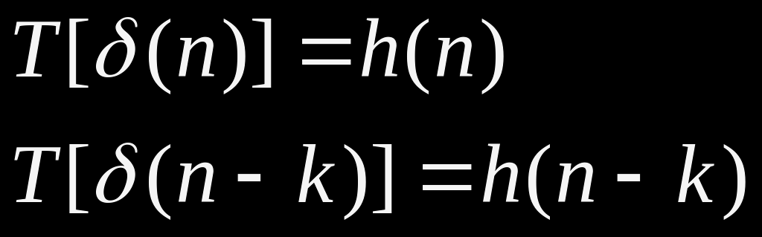
2. 移不变性 Shift Invariant
Linear-Shift Invariant System LSI
含意： 移不变性质保证对给定的输入，系 统的输出和输入施加的时间无关。
等同于:

Slide 10
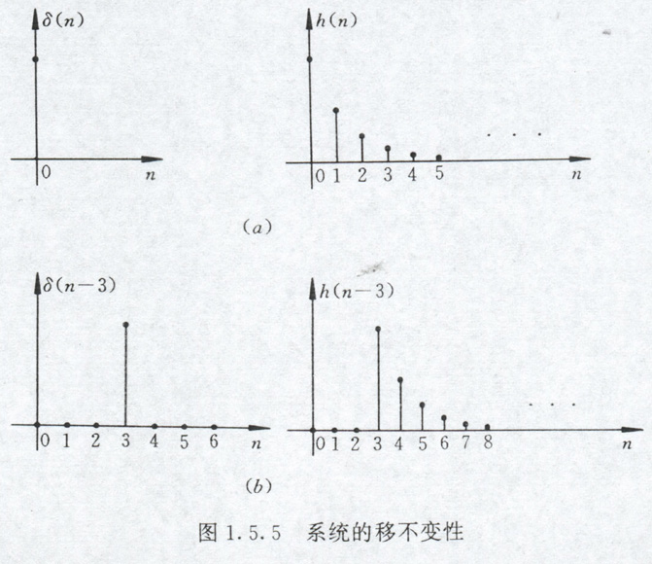
移不变性的图示说明：

Slide 11
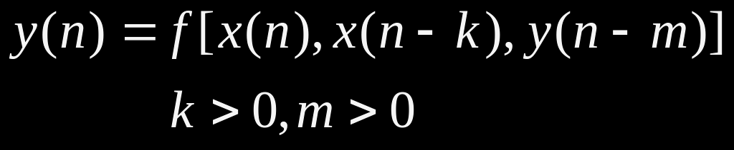



3. 因果性 Causality
因果系统
非因果系统
含意：一个实际的物理系统，其当前时刻的输出只能和当前时刻的输入、过去时刻的输入与输出有关，而不能和将来时刻的输入与输出有关。

Slide 12




如果
因果信号
4. 稳定性 Stability
若：
有：
定义
含意：输入有界，输出也有界 , BIBO
Bounded-input, Bounded-output
判断
：多个判断方法

Slide 13

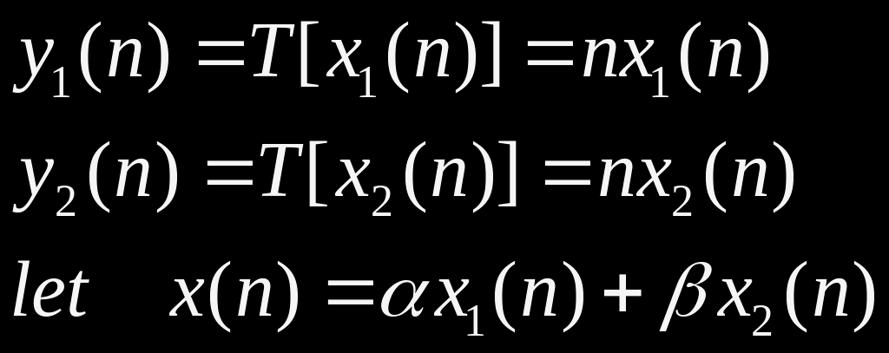
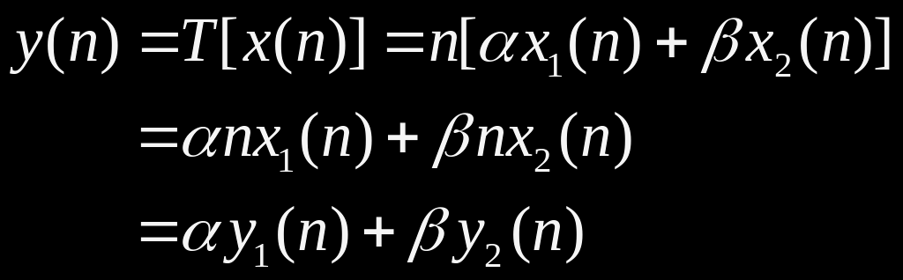
？
如何判断：线性？移不变？ 因果？稳定？
例1:
则
线性！

Slide 14
由于：
所以： 系统对 的输出是
对 的输出是
而：
所以：
本系统不具备移不变性！

Slide 15
另外，系统
？
是因果的，但不是稳定的
例2：
本系统是线性系统、移不变系
统、因果系统，如果
则该系统是稳定的。

Slide 16
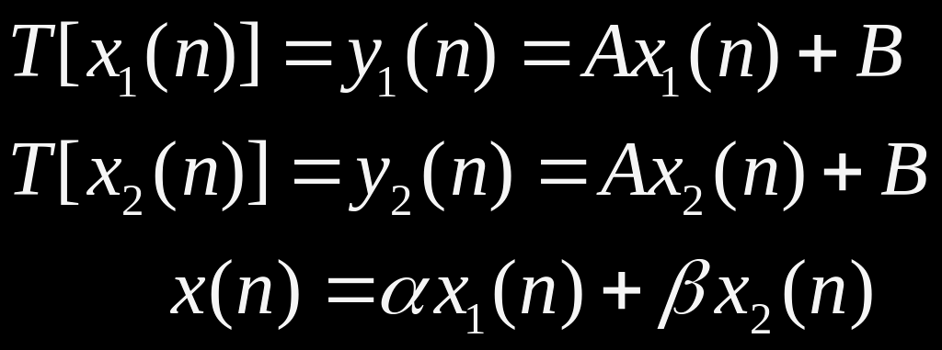
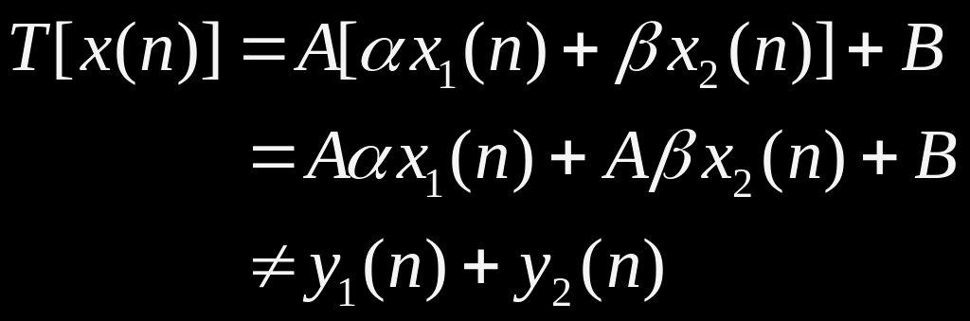
例3：
所以本系统是非线性系统

Slide 17

例4：系统
?
均为非因果！
线性、移不变性、因果性、稳定性是对系统的基本要求。希望能掌握判断的方法。非线性系统的研究不在本课的范围。

Slide 18
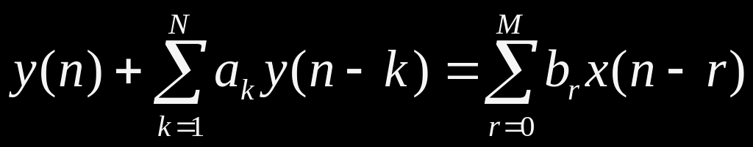



线性移不变系统的一般形式：
1.
为常数
2. 无常数项
3.
为一次幂
4.
时间 ，也为一次幂

Slide 19


1.6 离散系统输入输出关系
希望找到三者关系
将 作如下形式的分解：

Slide 20









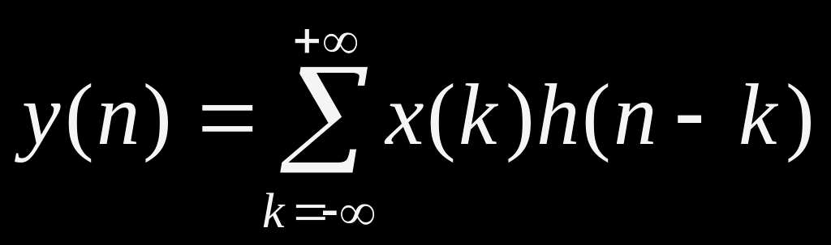
输入
输出
线性卷积

Slide 21
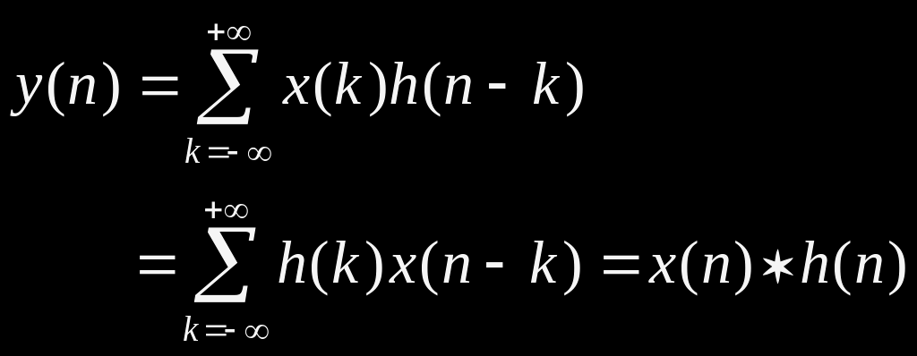
卷积是 LSI 系统的基本特点：
？
计算步骤：
1. 将 换成 ，得 ；
2. 将 翻转，得 ；
3. 将 移动 ，得 ；
4. 将 和 对应相乘、相加。

Slide 22



卷积的应用
1： 给定 ，求系统对
任意输入（ ）的输出；
2: 系统稳定性判据：
所以，如果系统稳定，则：
即：

Slide 23

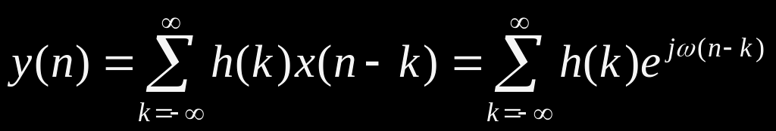
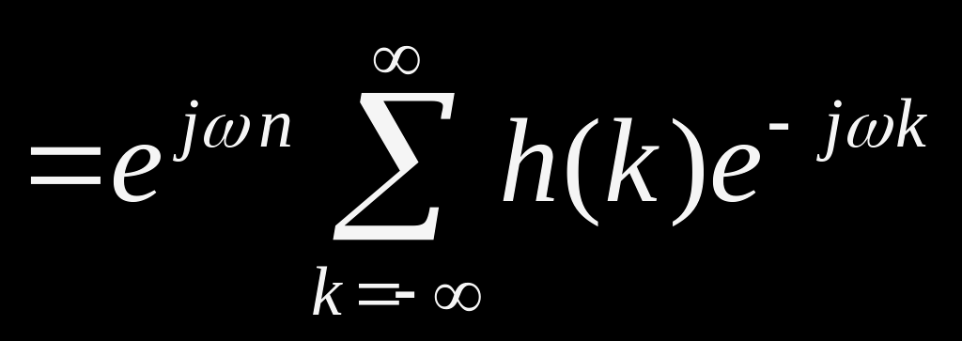
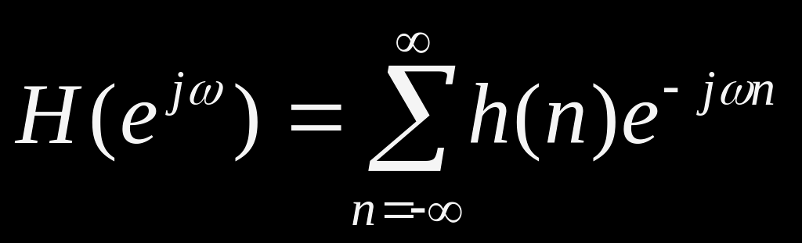

1.7 离散时间系统的频率响应
又一特殊的输入
令
则

Slide 24
系统的频率响应
系统的输出包含了和输入同频率的正弦，但受到一复函数的调制。该复函数即是系统的频率响应。频率响应是系统单位抽样响应的傅里叶变换，在系统的分析和综合中起到了重要的作用。频率响应进一步可分成幅频响应和相频响应，并有如下性质：

Slide 25

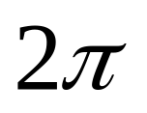




周期性，
实部与虚部
模与角度，幅频与相频
偶函数
奇函数

Slide 26





1.8 确定性信号的相关函数
相关是研究两个信号之间，或一个信号和其移位后的相关性，是信号分析、检测与处理的重要工具；在随机信号的理论中起到了中心的作用。
相关系数

Slide 27


相关系数的又一个定义：
注意，
相关系数不能反映信号内在的相关性，
所以引入相关函数。包含自相关函数和互相
关函数：

Slide 28





之间的互相关
之间的互相关
所以

Slide 29




Slide 30



Slide 31

相关函数中的时间变量：
含 意
保持 不动，将 往左，或右移动 个抽样间隔，然后将 和 对应相乘与相加，即得 ；
和 的长度应一样；
3. 可正可负。

Slide 32



自相关函数：
实序列
复序列
性质：

Slide 33


卷积和相关的关系：

Slide 34


上式的理解：卷积需要翻转，而相关不需要
翻转。如果用卷积表示相关，所以需要预先把一
个序列翻转。二者在计算上有相似性，但物理概
念明显不同：
定义: 两个序列的关系
描述LSI系统输入输出关系
计算: 任一序列都不需
要翻转
其中一个序列要翻转

Slide 35



功率信号相关函数的定义：
互相关
自相关
对于能量信号 ：
自相关

Slide 36







功率信号自相关函数的性质：
1. 若 是周期的, 周期是 , 则
2. 若 是实的, 则
3. 取最大值, 为信号功率
4. 若 是复信号, 则

Slide 37



例:
同频率余弦

Slide 38



例：信号的检测
（白噪声）
中有无
？
如果有, 功率是多少?
周期呢?
0

Slide 39
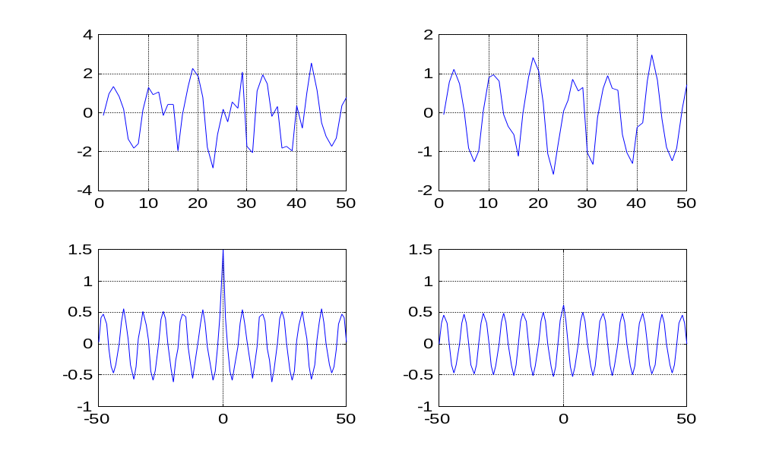

例：
正弦＋白噪声 SNR=-3dB
正弦＋白噪声 SNR=7dB
自相关函数
自相关函数

Slide 40
自相关应用
1. 心电信号中QRS波群的检测
2. 图像中标志点的检测

Slide 41
实际计算相关函数时：
所以，
的最大长度为

Slide 42

讲座一、关于MATLAB

Slide 43
MATLAB是美国MathWorks公司开发的一种功能极其强大的高技术计算语言和内容极其丰富的软件库。它以矩阵和向量的运算以及运算结果的可视化为基础，把广泛应用于各个学科领域的数值分析、矩阵计算、函数生成、信号、图形及图象处理、建模与仿真等诸多强大功能集成在一个便于用户使用的交互式环境之中，为使用者提供了一个高效的编程工具及丰富的算法资源。

Slide 44
与信号处理直接有关的工具箱
（ Toolbox）
Signal Processing (信号处理工具箱）
Wavelet (小波工具箱)
Image Processing（图象处理工具箱）
Higher-Order Spectral Analysis
（高阶谱分析工具箱）

Slide 45
与信号处理间接有关的工具箱：
Control System (控制系统)
Communication （通信）
System Identification （系统辨识）
Statistics （统计）
Neural Network (神经网络)

Slide 46
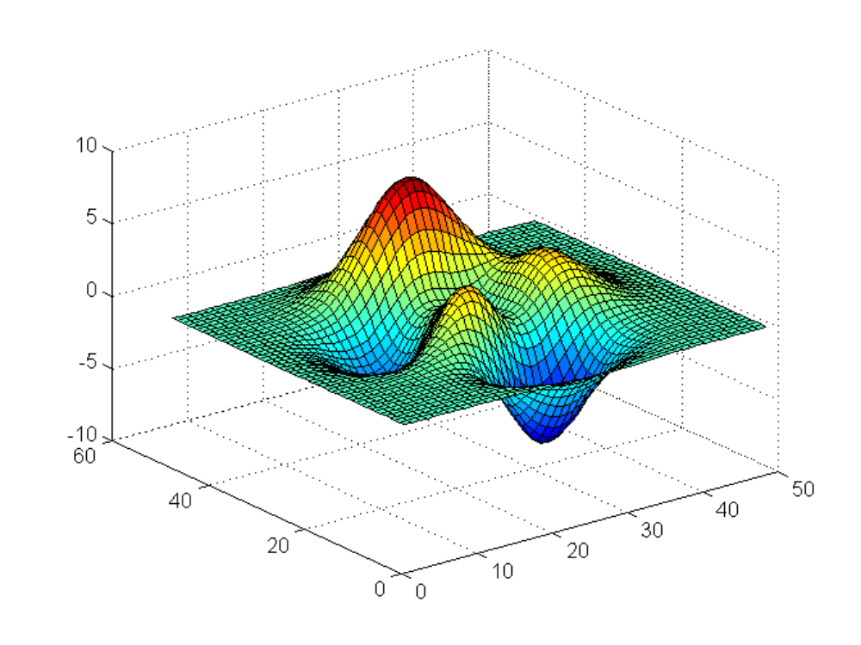
例： z=peaks; surf(z)；

Slide 47
与本章内容有关的MATLAM文件
1. rand.m 用来产生均值为0.5、幅度在
0~1之间均匀分布的伪白噪声: u=rand(N)
方差：
如何改变 的方差
?
randn 用来产生均值为零、方差为1
服从高斯（正态）分布的白噪声信号

Slide 48
3.sinc ：用来产生 “sinc” 函数：
对连续信号，sinc函数定义为：
对离散信号，相应的sinc函数定义为:

Slide 49
4. conv.m 用来实现两个离散序列的线性卷积。其调用格式是：y=conv(x,h)
5． xcorr: 其互相关和自相关。格式是：(1)rxy=xcorr(x,y)：求x,y的互相关； (2)rx=xcorr(x,M,’flag’）：求x的自相关，M：rx的单边长度，总长度为2M+1；‘flag’是定标标志，若 flag=biased， 则表示是“有偏”估计，需将rx(m)都除以N，若flag=unbiased,则表示是“无偏”估计，需将rx(m)都除以（N－abs(m)）；若’flag’缺省，则rx不定标。M和‘flag’同样适用于求互相关。

Slide 50
第1章作业：
课后放在网络学堂上
作业布置后，两周内完成。
说明：作业最好放在网络学堂 上，当然也可交书面的。请在网络学堂上以自己的学号为名建一个子目录。

